Slide 1
Ch16 文件和流IO
本章要点：
  文件操作相关模块概述
  文本文件的读取和写入
  二进制文件的读取和写入
  随机文件访问
  内存文件的操作
  文件的压缩和解压缩
  CSV文件格式的读取和写入
  os模块和文件访问
  输入重定向和管道
  对象系列化

Slide 2
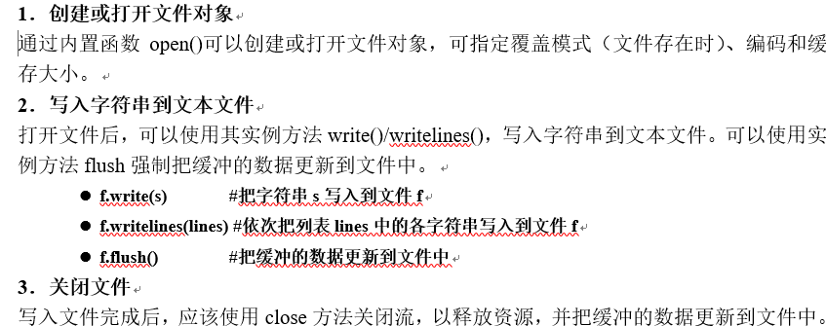
文本文件的写入
  打开文件、写入数据和关闭文件

Slide 3
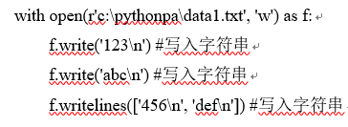
【例16.1】文本文件的写入示例

Slide 4
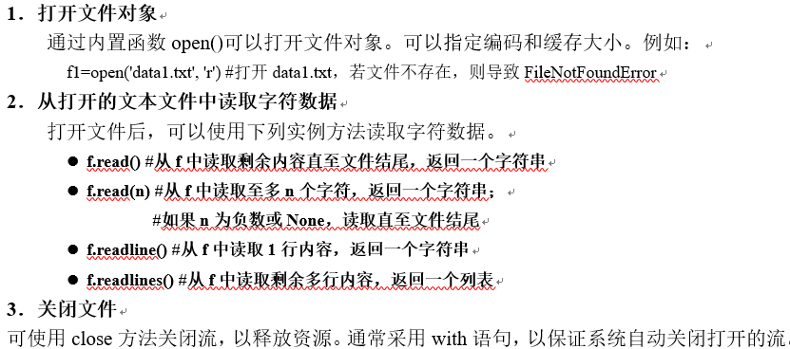
文本文件的读取
  打开文件、读取数据和关闭文件

Slide 5

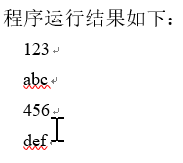
【例16.2】文本文件的读取示例

Slide 6
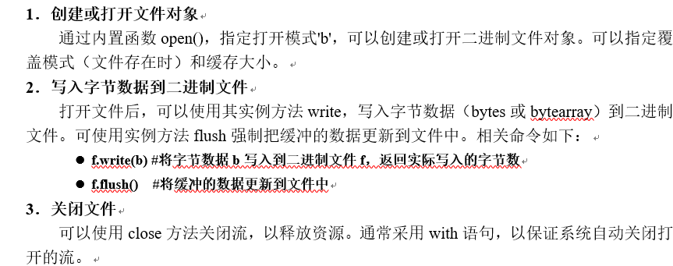
二进制文件的读取和写入
使用open()函数打开或创建一个文件时，可以指定打开模式为'b'，以打开二进制文件

Slide 7



二进制文件的读取和写入示例
【例16.3】二进制文件的写入
【例16.3】二进制文件的读取

Slide 8
随机文件访问
创建或打开随机文件
  使用内置函数open()，指定打开模式'+‘
定位
  使用其实例方法seek进行定位
写入/读取数据
  使用其实例方法write/read
关闭文件
  使用close方法关闭流，以释放资源

Slide 9
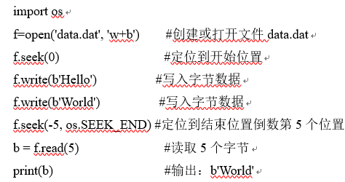

【例16.5】随机文件的读写示例

Slide 10
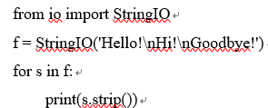
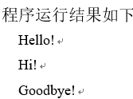
内存文件的操作（1）
Python标准库io模块中的StringIO和BytesIO对象用于实现内存文本文件和内存二进制文件
StringIO和内存文本文件操作
  【例16.6】内存文本文件的读写示例（siofile.py）

Slide 11
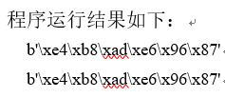
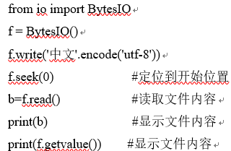
内存文件的操作（2）
BytesIO和内存文本文件操作
  【例16.7】内存二进制文件的读写示例（biofile.py）

Slide 12
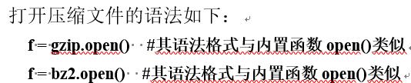
文件的压缩和解压缩
gzip和bz2模块实现了用于gzip和bz2格式压缩文件的open()函数，支持打开对应格式的压缩文件，从而实现压缩文件的读取和写入处理

Slide 13
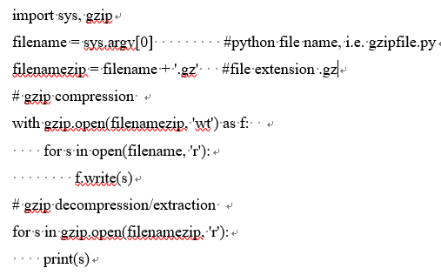
【例16.8】使用gzip模块压缩和解压缩文件的示例

Slide 14
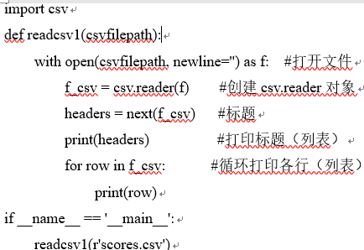
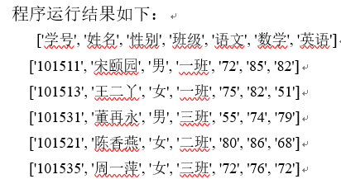
CSV文件格式的读取和写入（1）
逗号分隔符文本格式
csv.reader对象和csv文件的读取
  【例16.9】使用reader对象读取csv文件

Slide 15
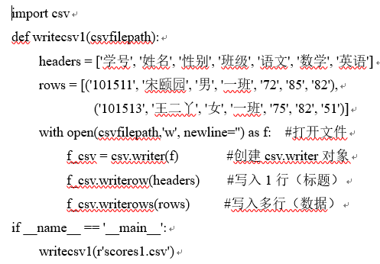
CSV文件格式的读取和写入（2）
csv.writer对象和csv文件的写入
  【例16.10】使用writer对象写入csv文件

Slide 16
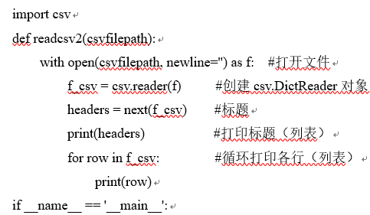
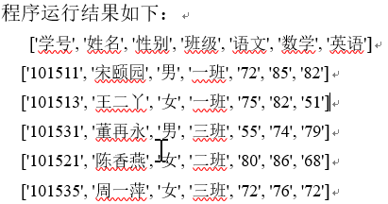
CSV文件格式的读取和写入（3）
csv.DictReader对象和csv文件的读取
  【例16.11】使用DictReader对象读取csv文件

Slide 17
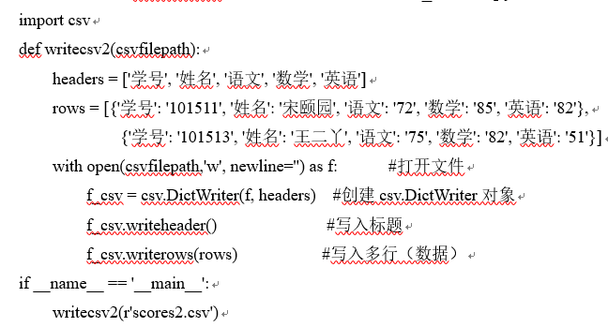
CSV文件格式的读取和写入（4）
csv.DictWriter对象和csv文件的写入
  【例16.12】使用DictWriter对象写入csv文件（csv_writer2.py）

Slide 18
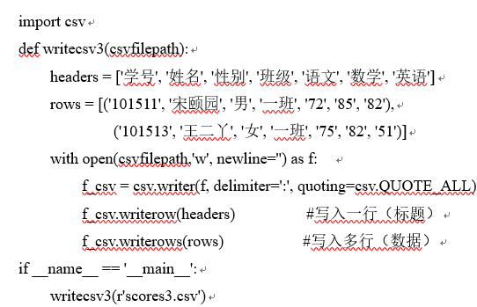
CSV文件格式的读取和写入（5）
csv文件格式化参数和Dialect对象
  【例16.13】csv文件格式化参数示例

Slide 19
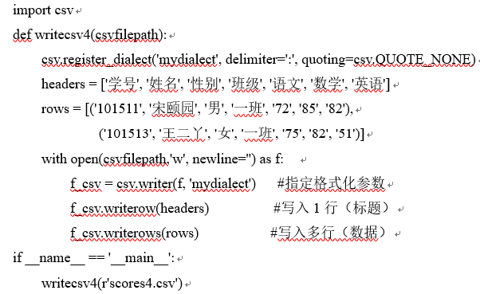
CSV文件格式的读取和写入（6）
Dialect对象
  【例16.14】Dialect对象示例

Slide 20

os模块和文件访问
使用os模块提供的函数访问文件
  创建或打开文件
  定位
  写入/读取数据
  关闭文件

Slide 21
输入重定向和管道
FileInput对象
  fileinput模块的FileInput对象用于循环处理多个文件、重定向输入或管道。该对象用于循环遍历，支持上下文管理协议
fileinput模块的函数
  使用fileinput模块的input函数，可以返回FileInput对象

Slide 22
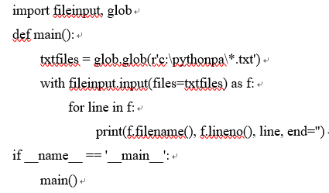
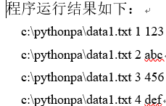
【例16.15】fileinput示例

Slide 23
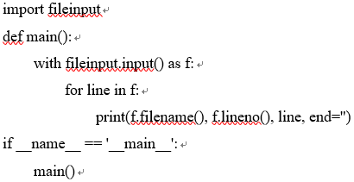
输入重定向
【例16.16】使用fileinput实现输入重定向（fileinput_2.py）
1．从文件输入
2．从管道输入
3．输入重定向

Slide 24
对象系列化
也称为串行化，将对象转换为数据形式，并转储到磁盘文件或通过网络实现跨平台传输
反系列化：从磁盘数据文件或接收到的数据形式，恢复以得到相应对象的过程
使用pickle/cPickle模块中提供的函数，可以实现Python对象的系列化

Slide 25
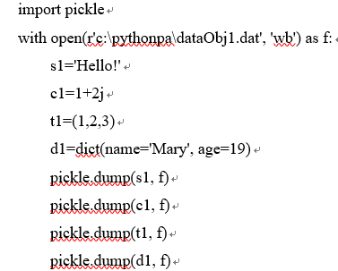
【例16.17】对象系列化

Slide 26
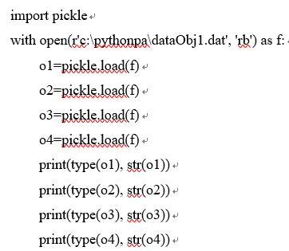
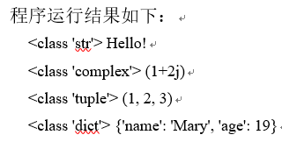
【例16.18】对象反系列化

Slide 27
实验和习题
上机实践1~18
复习题
  填空题
  思考题

